Slide 1
Razonamientos
Un razonamiento es un conjunto de proposiciones ordenadas de cierta manera. Los puntos de partida (uno o más) se llaman premisas y sirven de fundamento a otra proposición llamada conclusión, la cual se afirma sobre la base de las primeras.
De los razonamientos NO verdaderos o falsos. Las que son verdaderas o falsas son las proposiciones que los integran. Los razonamientos son válidos o no válidos.
Forma del razonamiento
p₁ ( p₁ ∧ p₂ ∧ p₃ ∧ …) ⇒ q
p₂ premisas
p₃
....
q conclusión

Slide 2
MÉTODOS PARA PROBAR LA VALIDEZ DE UN RAZONAMIENTO
Directo
Del condicional asociado
MÉTODOS
Demostrativo (reglas de inferencia)
Absurdo

Slide 3
1. MÉTODO DIRECTO Partiendo de la verdad de las premisas, se va trabajando con ellas hasta llegar a la conclusión
2. MÉTODO DEL CONDICIONAL ASOCIADO Consiste en armar un condicional cuyo antecedente es la conjunción de todas las premisas, y su consecuente es la conclusión. Luego debe demostrarse que dicho condicional es verdadero. Si lo es, el razonamiento será válido.
3. METODO DEMOSTRATIVO Es un método más formal y ordenado, que elabora una lista de proposiciones lógicas con el objetivo de llegar a tener en elemento de la lista a la conclusión del razonamiento
4. METODO DEL ABSURDO Supone que la conclusión es Falsa. Se empieza a “subir” hacia las premisas, utilizando el valor obtenido para comprobar la veracidad de las mismas. Si el razonamiento es válido, se dará una “contradicción”, generando que el valor de una de las premisas resulte falso

Slide 4




Ejemplo: “El ladrón tenía llave de la puerta o entró por la ventana. Si entró por la ventana, pisoteó las macetas. Las macetas no están pisoteadas. Por lo tanto, el ladrón tenía llave de la puerta.
PREMISAS
P1: “El ladrón tenía llave de la puerta o entró por la ventana”. P2: “Si entró por la ventana, pisoteó las macetas”. P3: “Las macetas no están pisoteadas”
CONCLUSIÓN
“el ladrón tenía llave de la puerta.”
Si consideramos el siguiente diccionario: p: “El ladrón tenía llave de la puerta” v: “El ladrón entró por la ventana” m: “El ladrón pisoteó las macetas”

Slide 5




Ejemplo: “El ladrón tenía llave de la puerta o entró por la ventana. Si entró por la ventana, pisoteó las macetas. Las macetas no están pisoteadas. Por lo tanto, el ladrón tenía llave de la puerta.
1. MÉTODO DIRECTO
Y esta es la conclusión que resulta ser necesariamente verdadera
Razonamiento
Válido

Slide 6

2. MÉTODO DEL CONDICIONAL ASOCIADO
En este caso deberíamos hacer la tabla de verdad de 8 renglones (pues hay 3 proposiciones simples distintas), y ver que sea una tautología.
[(p |  | v) |  | (v |  | m) |  |  |  | p
V |  | V |  |  |  | V
V |  | V |  |  |  | F
V |  | F |  |  |  | V
V |  | F |  |  |  | F
F |  | V |  |  |  | V
F |  | V |  |  |  | F
F |  | F |  |  |  | V
F |  | F |  |  |  | F
Razonamiento
Válido
V
V
V
V
V
V
F
F
V
V
V
V
V
V
V
V
V
V
F
F
V
V
F
F
V
V
V
V
F
F
F
F
V
F
V
V
V
F
V
V
F
F
F
V
F
F
F
F
F
V
F
V
F
V
F
V
Tautología

Slide 7
3. METODO DEMOSTRATIVO
Las reglas de inferencia son pequeños razonamientos que ya se sabe que son válidos, y sirven para probar la validez de razonamientos mas complejos. Cada una de ellas, tiene un nombre que la identifica y dos siglas.

Slide 8
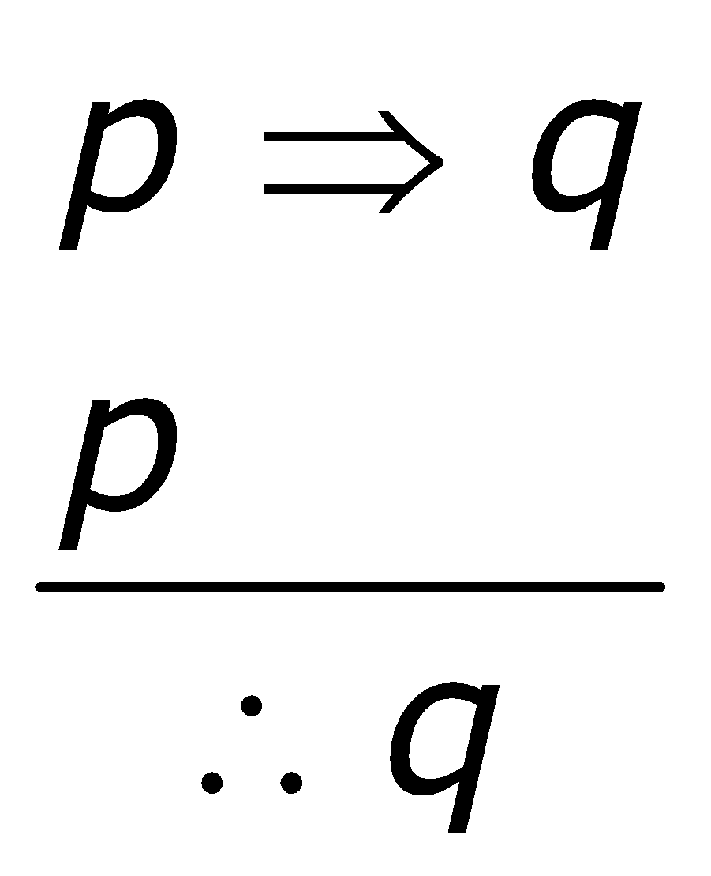
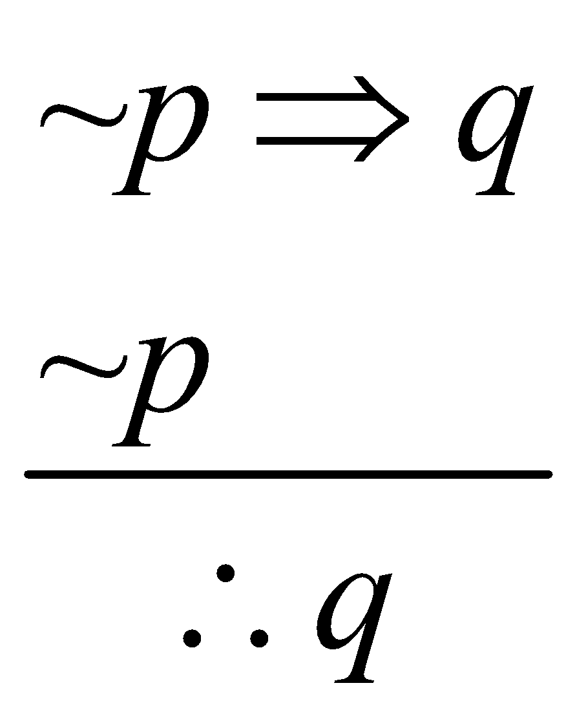
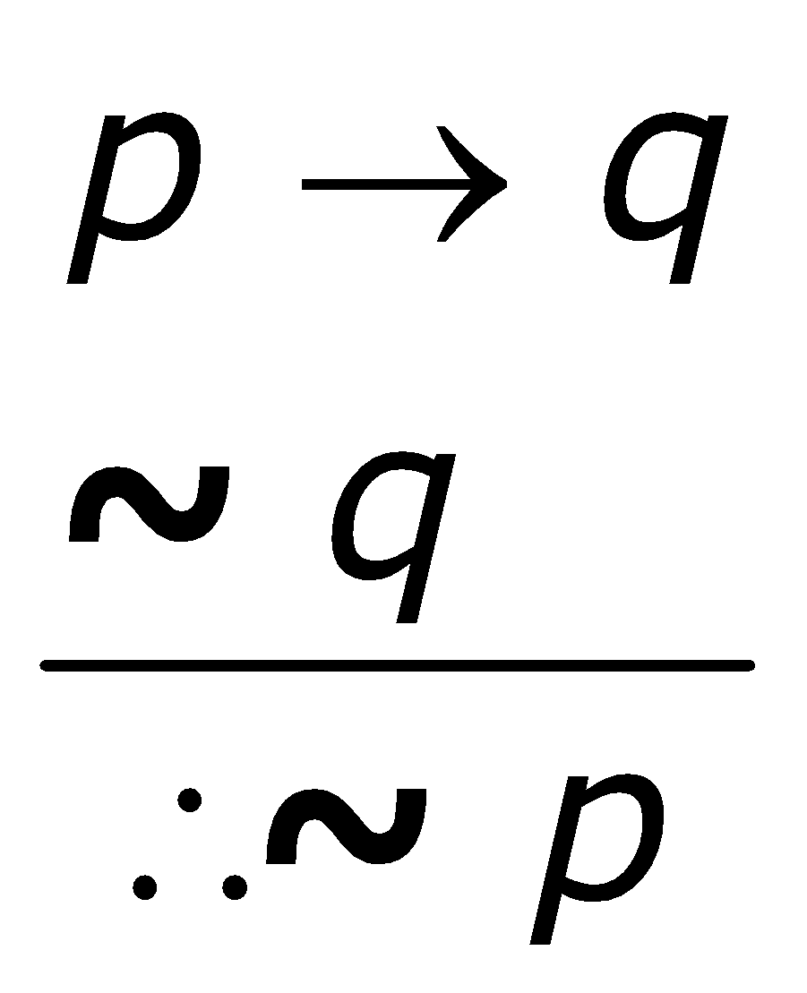
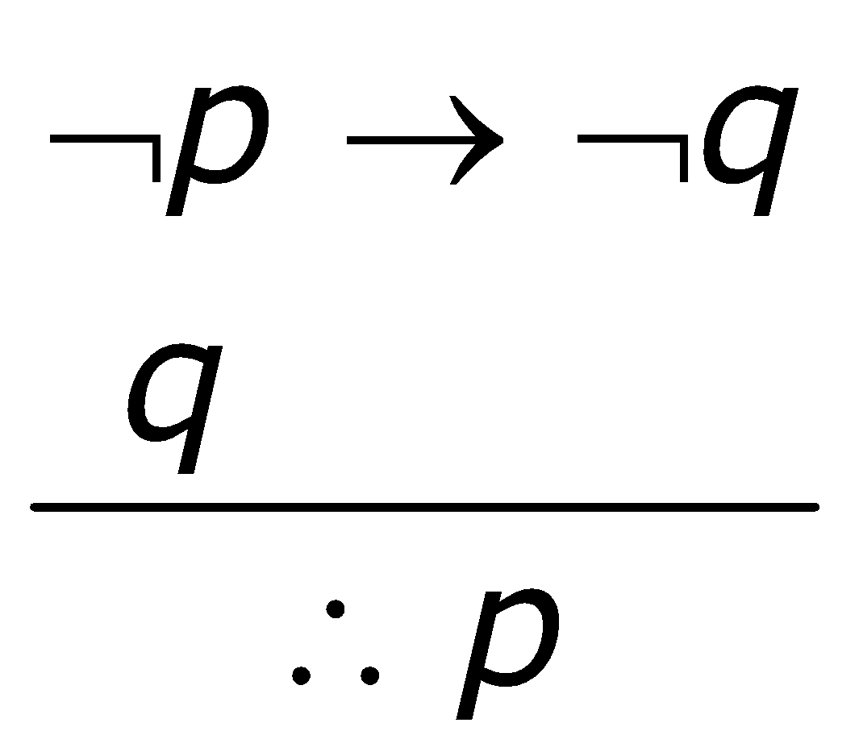
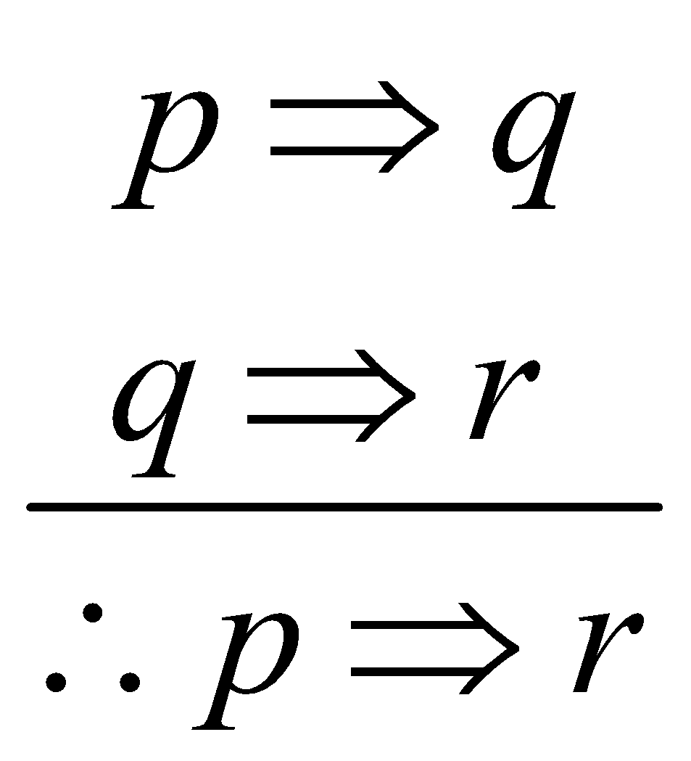
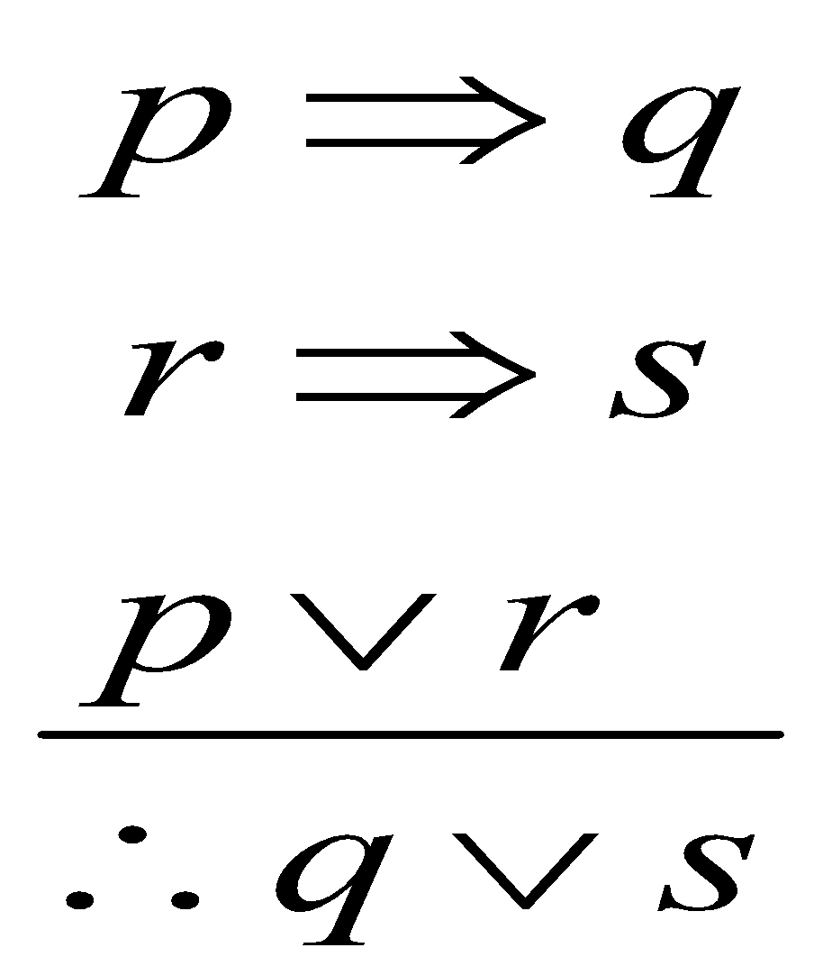
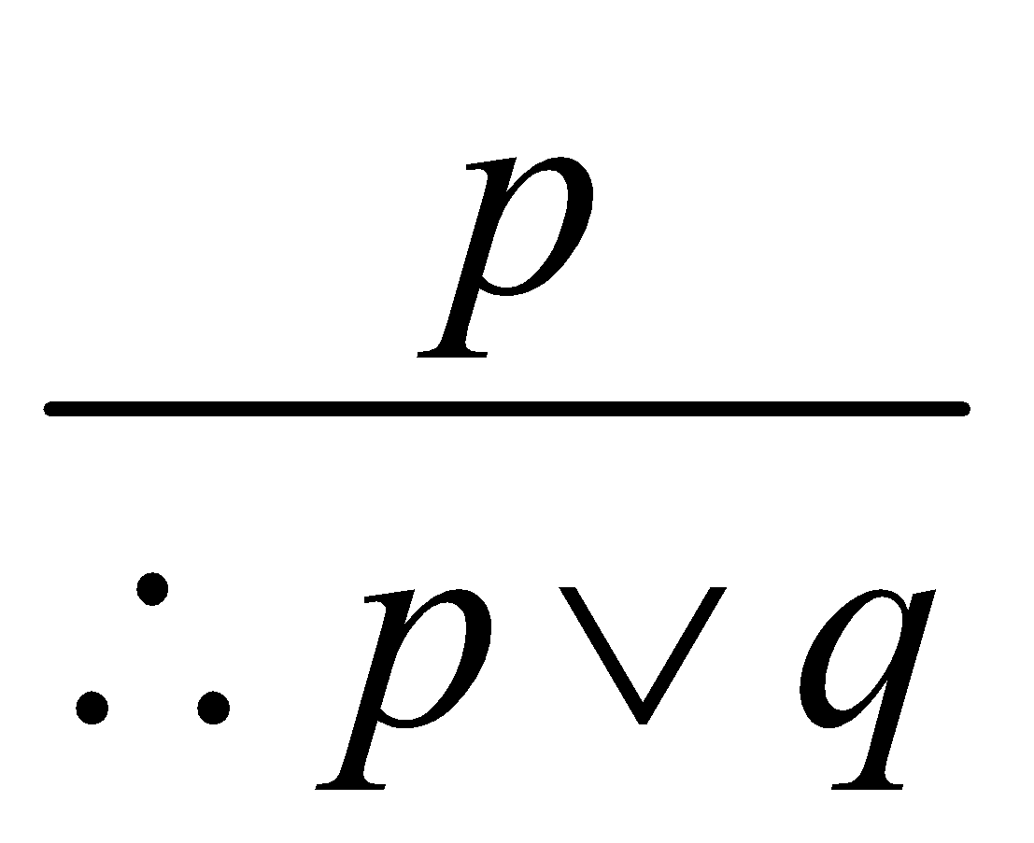
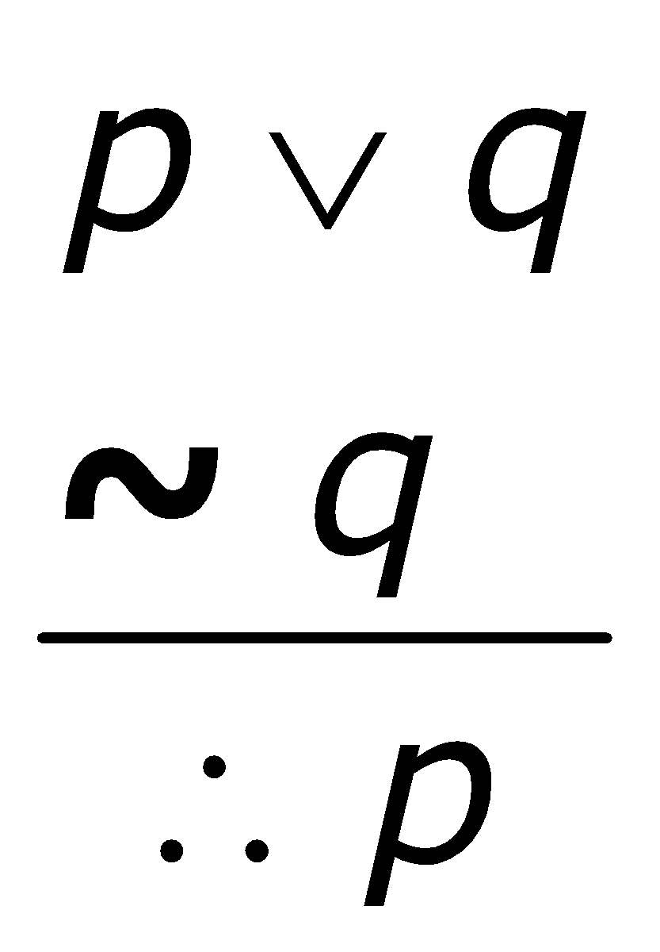
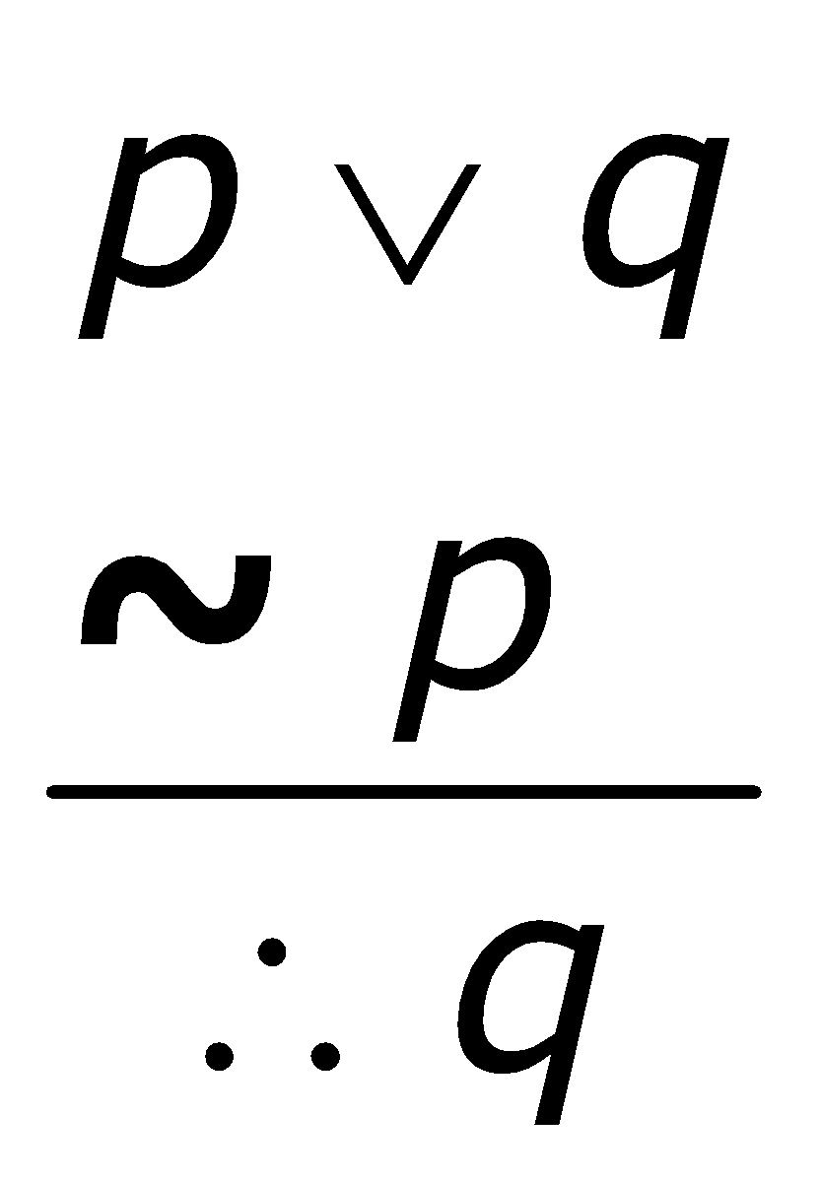
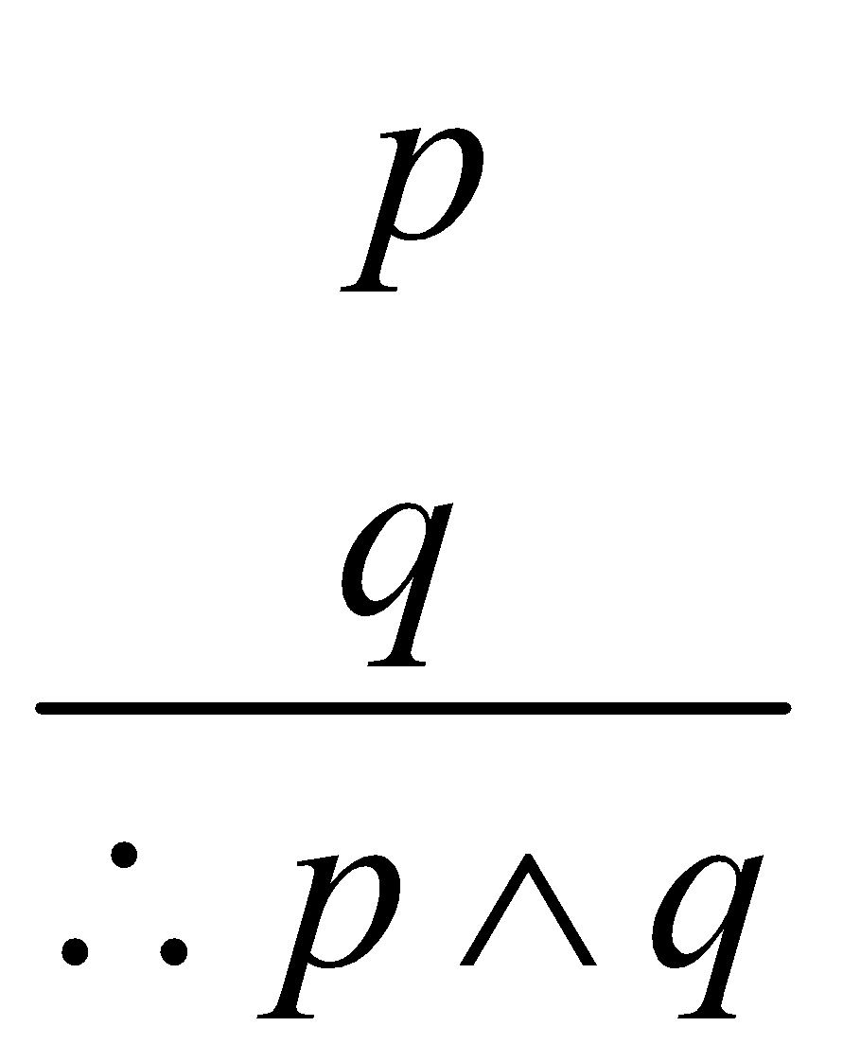
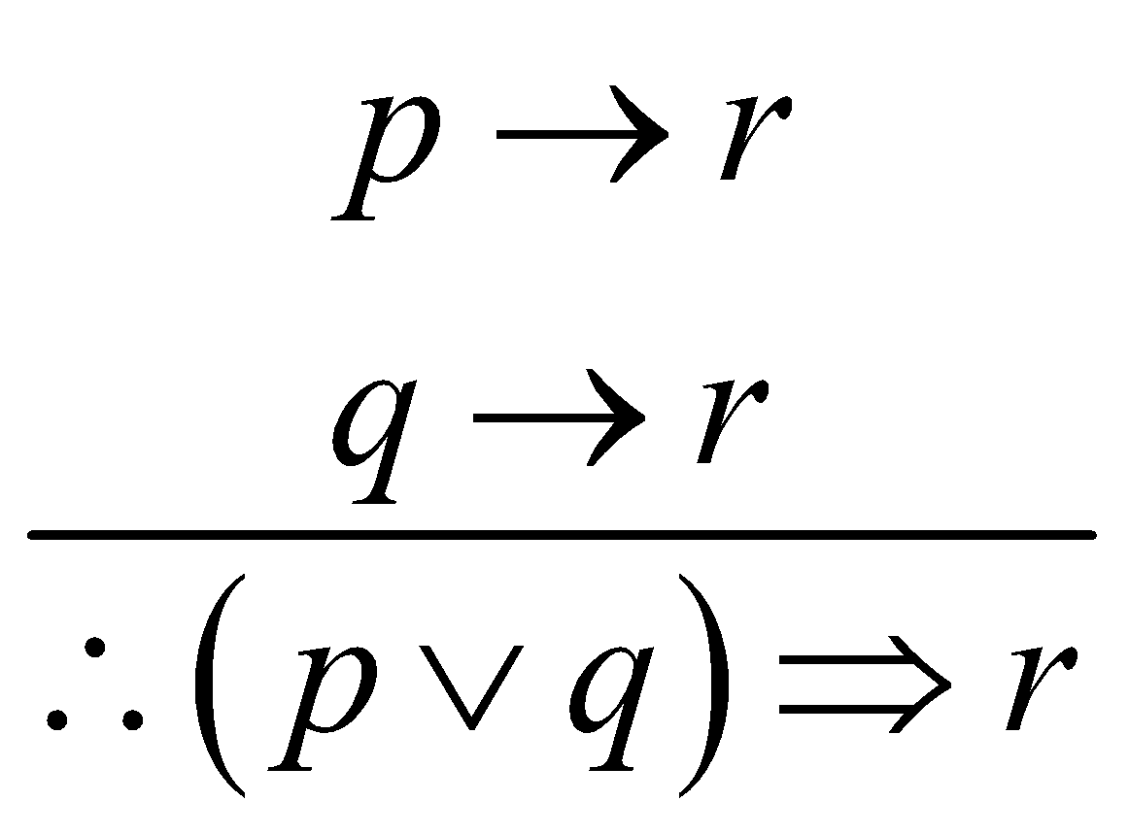
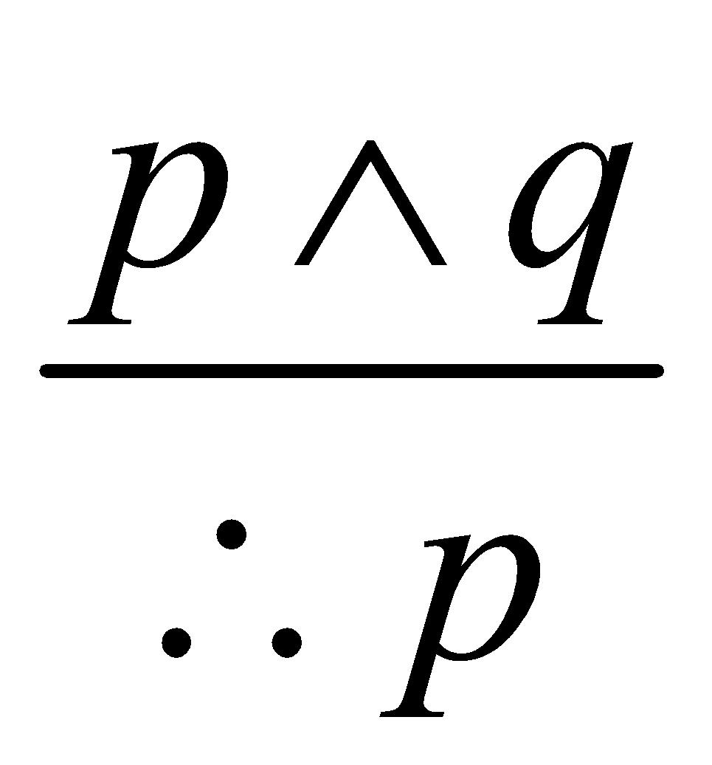
REGLAS DE INFERENCIA
1. Modus Ponens (MP) | 2. Modus Tollens (MT) | 3. Silogismo hipotético (SH)
4. Silogismo Disyuntivo | 5. Adición | 6. Dilema constructivo
7. Demostración por casos | 8. Simplificación | 9. Conjunción

Slide 9







Ejemplo: “El ladrón tenía llave de la puerta o entró por la ventana. Si entró por la ventana, pisoteó las macetas. Las macetas no están pisoteadas. Por lo tanto, el ladrón tenía llave de la puerta.
PREMISA
PREMISA
PREMISA
M.T. entre 2, 3
Razonamiento
Válido
S.D. entre 1, 4

Slide 10
Falacia Llamaremos de esta forma a un razonamiento que no es valido.
Las falacias más habituales son:
La falacia de afirmar la conclusión
La falacia de negar el antecedente
Prueba de invalidez
Para probar la invalidez de un RAZONAMIENTO que tiene pocas variables proposicionales, nos basta emplear el método del condicional asociado: Si el condicional formado por la conjunción de las premisas y la conclusión no es tautológico, decimos que se trata de una forma no válida.
Si el razonamiento es complejo, podemos usar un método muy sencillo llamado “MÉTODO DE ASIGNACIÓN DE VALORES“, que consiste en lo siguiente:
1- Hallamos la forma lógica.
2- Si la forma es inválida, tendrá que suceder que podamos encontrar por lo menos un caso que tenga premisas verdaderas y conclusión falsa.

Slide 11
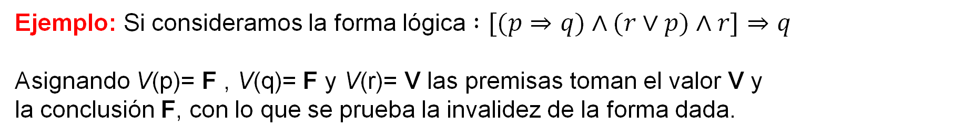

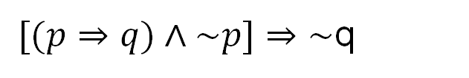
Razonamiento
No Válido
Ejemplo: Si el mayordomo es el asesino, se pondrá nervioso cuando lo interroguen.
El mayordomo se puso muy nervioso cuando lo interrogaron. Por lo tanto, el mayordomo es el asesino.
p : El mayordomo es el asesino.
q : El mayordomo se puso muy nervioso cuando lo interrogaron.
Razonamiento
No Válido
Asignando V(p)= F , V(q)= V las premisas toman el valor V y la conclusión F
Ejemplo: Si las manos del mayordomo están manchadas de sangre, entonces es culpable.
El mayordomo esta impecablemente limpio. Por lo tanto, el mayordomo es inocente.
p : El mayordomo tiene las manos manchadas de sangre.
q : El mayordomo es culpable.
Razonamiento
No Válido
Asignando V(p)= F , V(q)= V las premisas toman el valor V y la conclusión F

Slide 12
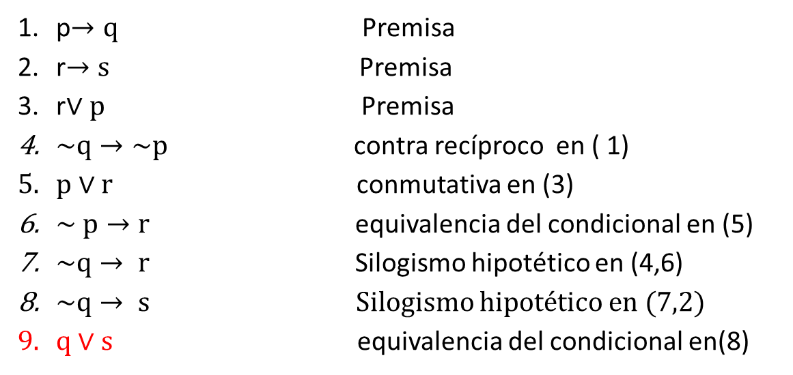




Ejercicio 10 a) Si me pagan el aguinaldo hoy, pagaré la deuda. Si me pagan el sueldo hoy, compraré los pasajes. Me pagan el sueldo o el aguinaldo hoy. Por lo tanto pagaré la deuda o compraré los pasajes.
Entonces escribimos las proposiciones :
p: “me pagan el aguinaldo hoy”
q : “ pagaré la deuda”
r: “ me pagan el sueldo”
s: “compraré los pasajes”
Razonamiento
Válido

Slide 13

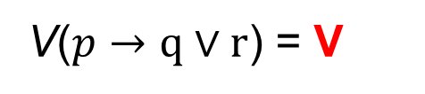
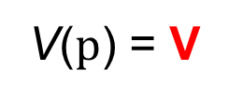
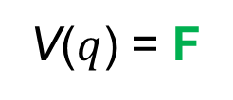
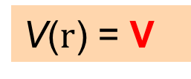

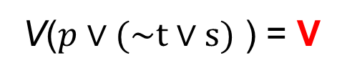
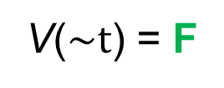
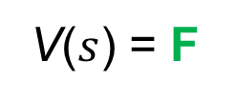
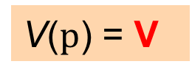

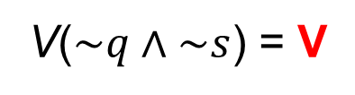
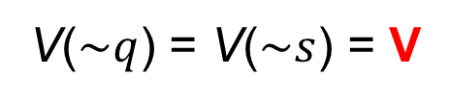
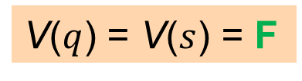

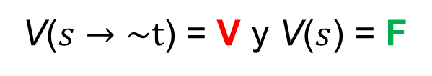
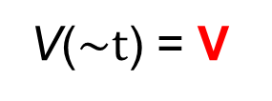


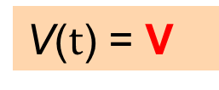
Razonamiento
NO Válido

